Slide 1
Communauté des maladies émergentes et zoonotiques
Identifier les risques émergents grâce à l'intelligence collective
CMEZ – Mise à jour du réseau SCSSA Vector
6 octobre 2025
www.cezd.ca

Slide 2
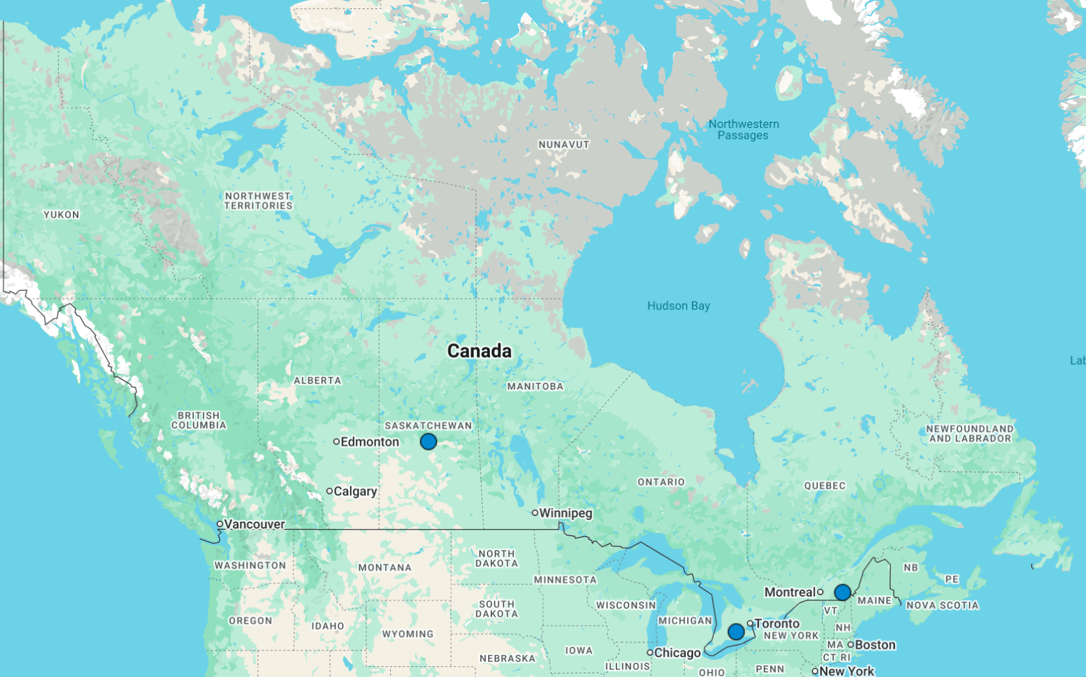
La fièvre pourprée des montagnes Rocheuses au Canada
La RMSF est une maladie causée par la bactérie Rickettsia rickettsii.
Elle se transmet par les piqûres de tiques
  La tique américaine du chien (Dermacentor variabilis)
  La tique brune du chien (Rhipicephalus sanguineus)
  La tique des bois des Rocheuses (Dermacentor Anderson
Fin juin/début juillet 2025, des cas de RMSF ont été signalés chez des chiens en Ontario, dont certains avaient séjourné à Long Point
À la mi-août 2025, un cas humain de RMSF a été signalé pour la première fois chez un résident des Cantons-de-l'Est, au Québec
Début septembre 2025, un homme de Prince Albert, en Saskatchewan, a été testé positif à la RMSF
À la mi-septembre 2025, deux cas humains de RMSF ont été confirmés chez des personnes ayant déclaré s'être rendues à Long Point, en Ontario
  La surveillance locale des tiques dans la région de Long Point a permis d'identifier la présence de R. rickettsii chez les tiques américaines du chien.
Notes:
La fièvre maculée des montagnes Rocheuses est une maladie causée par la bactérie Rickettsia rickettii, qui se transmet par les piqûres de tiques. Elle est endémique au Mexique et dans certaines régions des États-Unis, où elle est principalement transmise par la tique américaine du chien, mais aussi par la tique des bois des Rocheuses et la tique brune du chien.
La tique américaine du chien est également bien implantée dans tout le Canada, de l'est de l'Alberta à la Nouvelle-Écosse, avec une forte prévalence au Manitoba, en Ontario et en Nouvelle-Écosse à la fin du printemps et au début de l'été. Son aire de répartition s'est étendue vers le nord et l'ouest au fil du temps, probablement en raison du changement climatique, des changements dans l'utilisation des terres et de la migration des hôtes.
Cet été, des cas ont commencé à apparaître en Ontario, puis au Québec et en Saskatchewan. Au Canada, la RMSF n'est actuellement pas déclarable au niveau national ni à l'Agence de la santé publique du Canada (ASPC), mais elle est surveillée en tant que pathogène émergent.
À la fin du mois de juin 2025, des cas de RMSF ont été signalés chez des chiens en Ontario. Un premier cas a été testé positif à Rickettsia rickettsii par PCR et présentait des signes cliniques correspondants. D'autres cas non vérifiés ont été signalés dans la même région. Peu après, quatre autres cas ont été signalés, portant le nombre total de cas à cinq, dont quatre avaient séjourné à Long Point, une région bien connue pour son abondance de tiques et de maladies transmises par les tiques.
Les antécédents du cinquième chien sont moins clairs, mais il se peut qu'il ait également séjourné dans la région.
À la mi-août, le Québec a confirmé son premier cas de RMSF chez un résident des Cantons-de-l'Est (nous y reviendrons dans un instant).
Début septembre, un homme de Prince Albert, en Saskatchewan, a été testé positif à la RMSF ; il pense avoir contracté la maladie à la suite d'une piqûre de tique à Emma Lake.
À la mi-septembre, l'Ontario a confirmé deux cas humains de RMSF chez des personnes ayant déclaré s'être rendues à Long Point (la même région où des cas chez des chiens ont été signalés au début de l'été). Cependant, l'une des sources a mentionné que l'une de ces personnes était la même que celle qui avait été déclarée positive au Québec.
La surveillance locale des tiques dans la région de Long Point a permis d'identifier R. rickettsii chez les tiques américaines du chien.
Au total, il y a donc eu 5 cas confirmés chez les chiens et 3 (ou 4) cas signalés chez les humains au cours de l'été dernier.

Slide 3
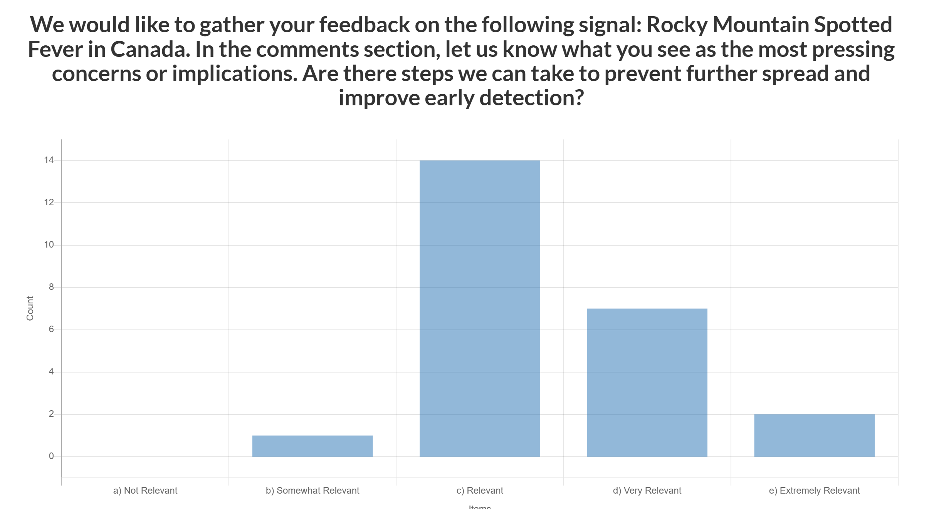
Ping - Fièvre pourprée des montagnes Rocheuses au Canada
Ping envoyé le 4 septembre 2025
N = 25
Note moyenne = 3,28 (pertinent à très pertinent)
Les commentaires ont abordé plusieurs thèmes différents, notamment : la surveillance et la déclaration, la prévention, le changement climatique, le diagnostic, la recherche et les lacunes
Encourager l'ASPC à faire de la RMSF une maladie à déclaration obligatoire chez l'humain si des diagnostics validés sont disponibles
Élargir l'infrastructure de surveillance de la maladie de Lyme pour y inclure la RMSF – établir une prévalence de référence
S'attaquer au problème de la sous-détection et aux zones de risque émergentes (p. ex. Saskatchewan vs Ontario)
Sensibiliser le grand public et les médecins/vétérinaires – former les professionnels de la santé à reconnaître et à traiter la RMSF et les autres infections transmises par les tiques.
Notes:
En raison du nombre croissant de signalements, nous avons décidé de lancer un appel à la communauté afin de recueillir des commentaires sur la pertinence pour le Canada, les préoccupations ou les implications les plus urgentes, et les mesures que nous pourrions prendre pour empêcher une nouvelle propagation et améliorer la détection précoce.

Slide 4


La tique asiatique à longues cornes et la theilériose aux États-Unis
Les appels concernant la tique asiatique à longues cornes ont été pris en charge par l'université du Tennessee
Depuis le dernier appel du CAHSS, trois États supplémentaires ont signalé leurs premières détections
24 États + Washington D.C. sont désormais touchés
À la mi-juin, le Michigan a signalé la présence de nymphes de tiques asiatiques à longues cornes dans le comté de Berrin, détectées lors d'une surveillance de routine
À la mi-juin, l'Iowa a confirmé un cas de Theileria orientalis Ikeda et la présence de la tique asiatique à longues cornes chez des bovins du comté de Van Buren
  À la mi-juillet, l'Iowa a signalé d'autres cas (4 confirmés, 1 suspect) de teileriosis chez des bovins dans le sud-est de l'État, ainsi que la présence de l'ALHT
À la mi-août, le Maine a confirmé sa première découverte de tiques ALHT dans le comté de Cumberland.
Rapport sur la situation concernant la tique à longues cornes asiatique - The Tick App

Slide 5
Le paludisme aux États-Unis
Paludisme à Plasmodium vivax transmis par les moustiques et contracté localement (autochtone) — Comté de Saline, Arkansas, septembre 2023
  En 2023, 10 cas de paludisme contracté localement ont été signalés aux États-Unis
  Floride (7), Texas (1), Arkansas (1) et Maryland* (1)
  Il s'agissait des premiers cas contractés localement en 20 ans
En août 2025, deux cas suspects contractés localement ont été signalés
  Washington : une femme du comté d'East Pierce, qui n'avait pas voyagé récemment, a été diagnostiquée avec le paludisme
  New Jersey : un cas de paludisme a été signalé chez un résident du comté de Morris n'ayant aucun antécédent de voyage à l'étranger
Les autorités estiment que ces cas locaux sont dus à des circonstances particulières dans lesquelles une personne infectée par le paludisme (lors d'un précédent voyage) est piquée par un moustique Anopheles local, qui récupère alors le parasite et pique une autre personne, lui transmettant ainsi la maladie
Notes:
Les États-Unis ne présentent actuellement pas les conditions propices à une épidémie majeure, mais celles-ci deviennent de plus en plus favorables à la transmission du paludisme. Les hivers plus doux permettent aux moustiques Anopheles de se reproduire plus tôt, ce qui entraîne une croissance plus importante des populations et, par conséquent, une probabilité plus élevée de piquer une personne infectée qui s'est rendue dans une zone où le paludisme est endémique, puis de transmettre la maladie localement.

Slide 6


Myiase du Nouveau Monde en Amérique centrale et au Mexique
La frontière entre les États-Unis et le Mexique reste fermée (bovins, bisons, chevaux)
Détection récente à Nuevo León (à environ 125 km de la frontière)
Le Mexique a signalé 52 cas humains (principalement au Chiapas), dont 3 décès liés à des pathologies sous-jacentes
Situation dans d'autres pays d'Amérique centrale : Honduras (plus de 64 cas humains et plus de 2 496 cas animaux), Nicaragua (124 cas humains), Guatemala (16 cas humains), El Salvador (5 cas humains), Belize (2 cas humains) et Costa Rica (56 cas humains en 2025, soit trois fois plus qu'en 2024)
L'USDA investit 29,5 millions de dollars dans des installations de production et de dispersion de mouches stériles au Mexique et au Texas
Le Mexique a lancé un tableau de bord interactif pour suivre les NWS chez les animaux
Les États-Unis déploient Swormlure-5, un appât synthétique contenant un insecticide, et ont autorisé l'utilisation d'urgence de médicaments vétérinaires pour lutter contre le NWS
Juillet 2025
COPEG

Slide 7
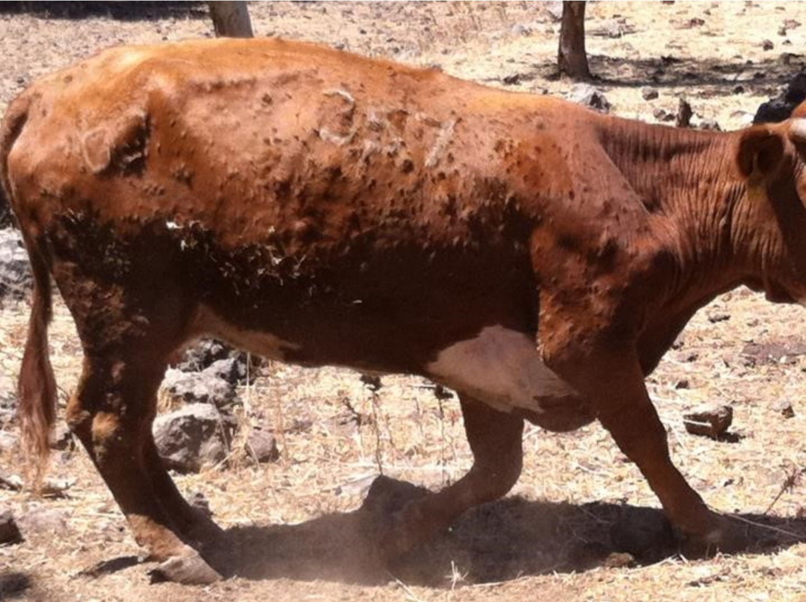
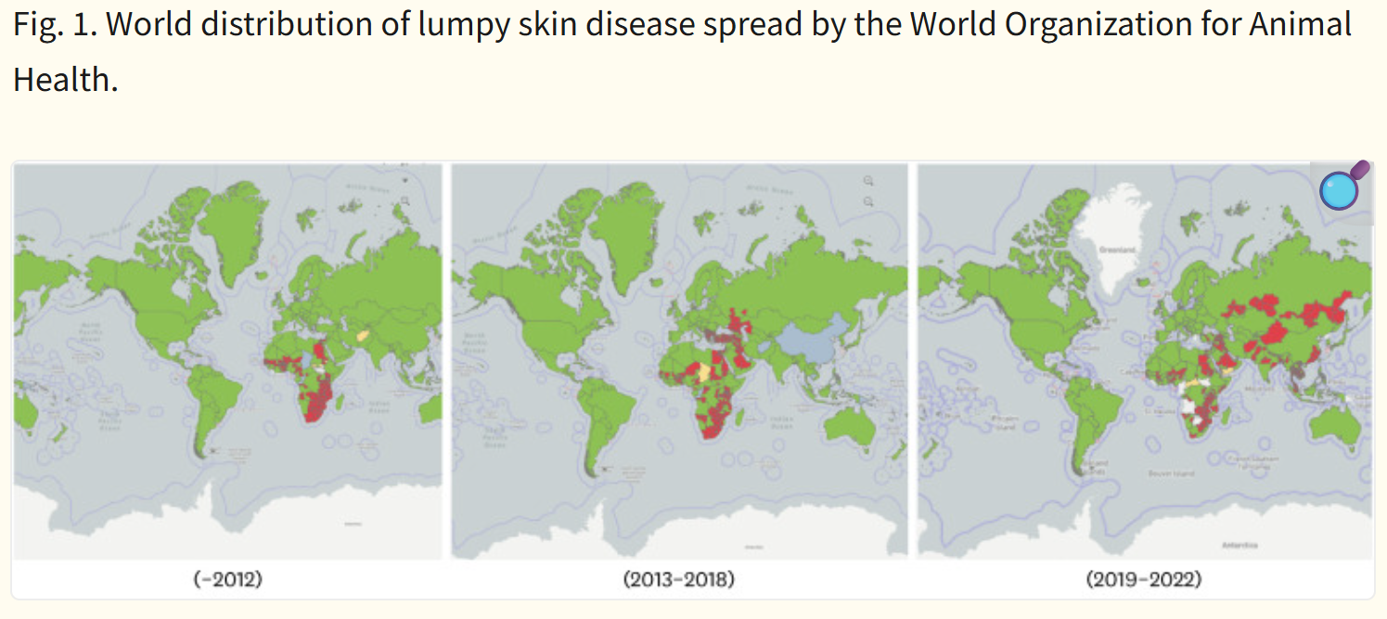
Dermatose nodulaire
Dermatose nodulaire Département des ressources naturelles et de l'environnement de Tasmanie
La dermatose nodulaire contagieuse est une maladie virale hautement contagieuse qui touche les bovins.
Elle se propage par les mouches et les moustiques
Signes cliniques : fièvre, nodules cutanés, écoulement nasal/oculaire, boiterie et baisse de la production laitière
Étroitement liée à la variole ovine et caprine, dont elle ne peut être distinguée par les tests diagnostiques de routine
Pertes économiques : baisse de la production laitière, abattage, restrictions commerciales, dommages causés aux peaux et problèmes de reproduction
La dermatose nodulaire contagieuse est endémique dans la plupart des pays africains. Depuis 2013, elle s'est rapidement propagée au Moyen-Orient, dans certaines régions d'Europe et dans toute l'Asie
Dermatose nodulaire en tant que maladie infectieuse émergente - PMC
Notes:
Le LSD est une maladie virale qui touche les bovins et les buffles d'eau. Elle se propage par les mouches et les moustiques.
Les signes cliniques comprennent de la fièvre, des nodules cutanés, des écoulements nasaux/oculaires, une boiterie et une baisse de la production laitière.
Elle a été identifiée pour la première fois en Zambie en 1929 et est présente dans toute l'Afrique.
Elle est étroitement liée à la SGP
. La LSD entraîne des pertes économiques importantes en raison :
Diminution de la production laitière (jusqu'à 30 %)
des restrictions commerciales
L'abattage des animaux infectés
Dommages causés aux peaux et problèmes de reproduction

Slide 8
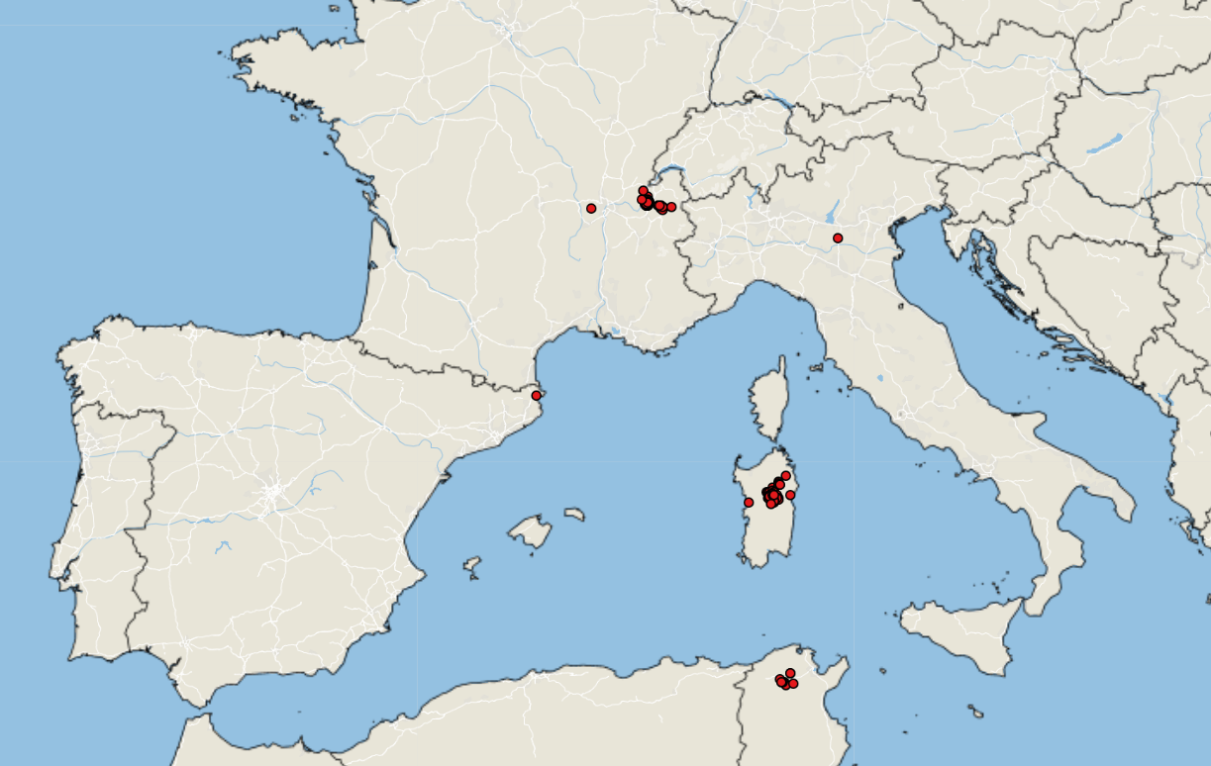
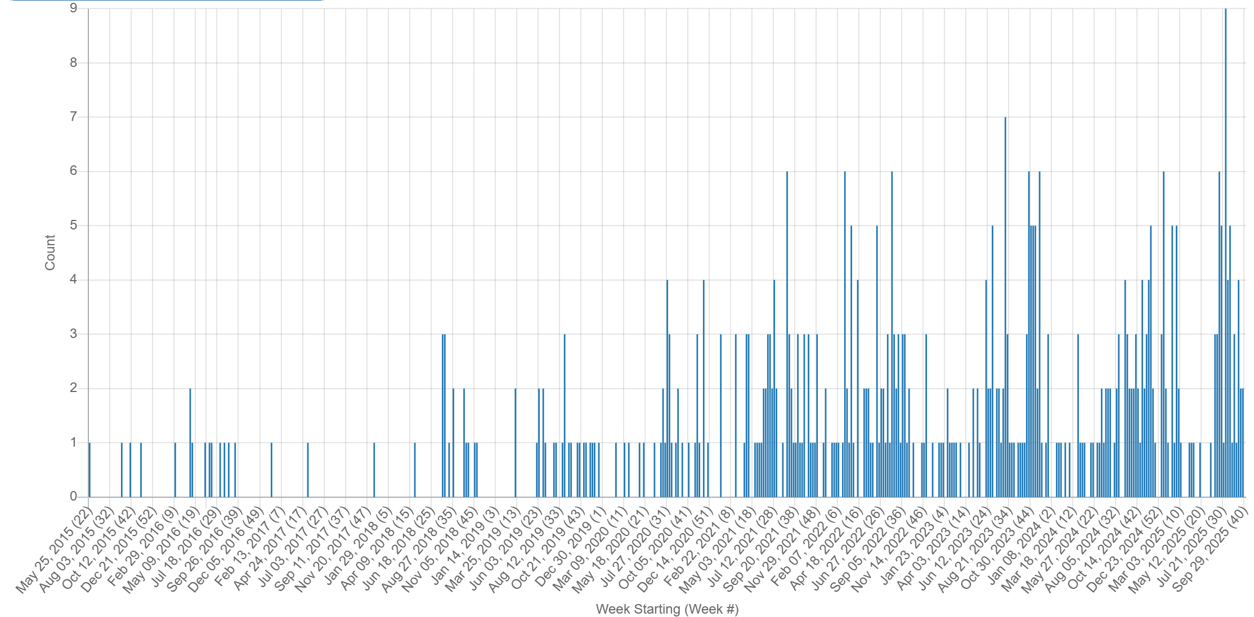
Dermatose nodulaire en Europe
Empres-i +
Cas de LSD : juin 2025 – octobre 2025
L'Italie a signalé ses premiers cas de LSD en Sardaigne
  La source potentielle de l'épidémie serait le déplacement de vecteurs en provenance d'Afrique du Nord
  Le génotypage a montré que le virus circulant en Italie est étroitement lié au cluster 1.2, qui comprend des souches isolées au Nigeria et en Afrique du Sud
La France a signalé ses premiers cas de LSD en Savoie, près de ses frontières avec la Suisse et l'Italie
France : 79 cas, principalement en Savoie (32), en Haute-Savoie (44), dans l'Ain (2) et dans le Rhône (1)
Italie : 68 cas, concentrés en Sardaigne, avec un cas en Lombardie (lié au déplacement d'animaux depuis la Sardaigne
Zone de protection établie, abattage et campagnes de vaccination d'urgence
4 octobre - L'Espagne a signalé 3 cas à Gérone, près de la frontière française
Signaux LSD : mai 2015 – octobre 2025
Notes:
Fin juin 2025, les premiers cas de LSD en Europe ont été signalés en Italie, puis en France.
L'Italie a signalé ses premiers cas de LSD en Sardaigne. Sept cas de LSD ont été signalés chez des bovins domestiques à Orani. Le rapport du WAHIS identifie la source potentielle de l'épidémie comme étant le déplacement de vecteurs en provenance d'Afrique du Nord, où des cas de LSD ont récemment été signalés (Tunisie et Algérie).
Un génotypage récent a montré que le virus circulant en Italie est étroitement lié au cluster 1.2, qui comprend des souches isolées au Nigeria et en Afrique du Sud.
Peu après, la France a signalé ses premiers cas de LSD en Savoie (sud-est de la France), près de ses frontières avec la Suisse et l'Italie ; quinze cas ont été initialement signalés.
Début octobre 2025, la France comptait 79 cas, principalement en Savoie, en Haute-Savoie et dans l'Ain, avec une propagation récente dans le Rhône.
Italie : 68 cas, concentrés en Sardaigne, avec des cas isolés en Lombardie (liés au déplacement d'animaux depuis la Sardaigne).
Des zones de protection (rayon de 20 km) et des zones de surveillance (rayon de 50 km) ont été établies autour des cas. Des restrictions de déplacement des animaux sont en place au sein des régions touchées et entre celles-ci. L'abattage des troupeaux infectés est utilisé pour contenir la propagation.
Des campagnes de vaccination d'urgence sont en cours dans les deux pays.

Slide 9
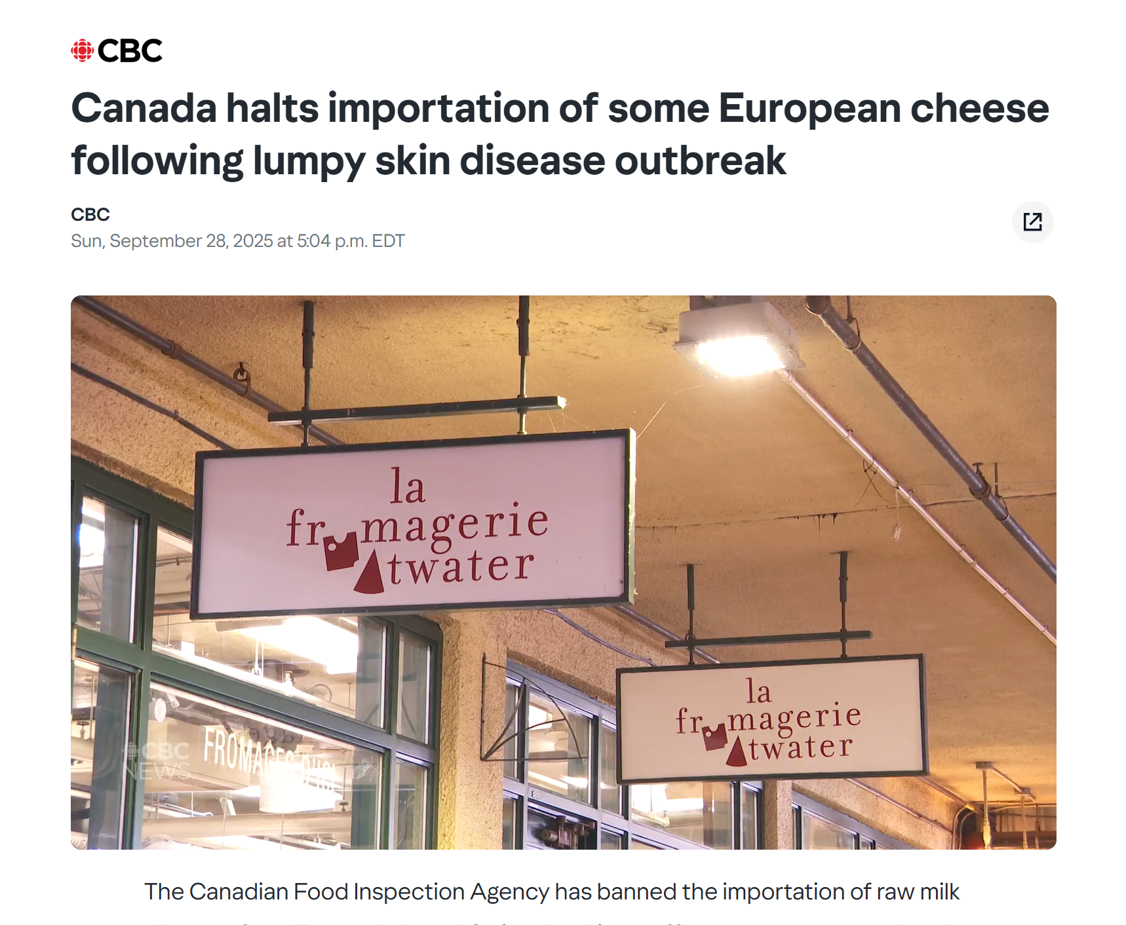
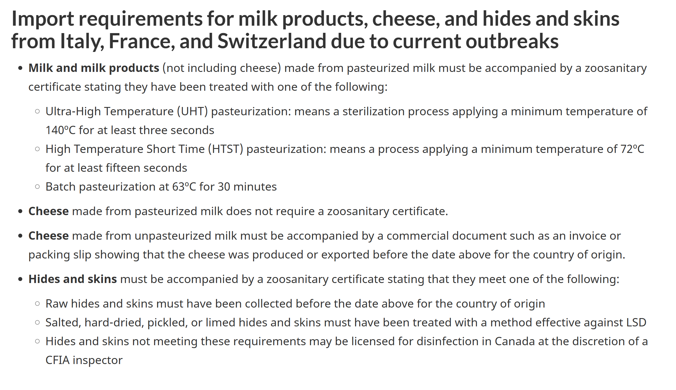
Dermatose nodulaire en Europe
Exigences d'importation de l'ACIA
Le Canada suspend l'importation de certains fromages européens à la suite d'une épidémie de dermatose nodulaire contagieuse
Bacille de la peau bosselée - Pays reconnus par le Canada comme étant exempts de la maladie - inspection.canada.ca
Notes:
Le Canada a suspendu les importations de certains produits bovins (par exemple, les fromages au lait cru et les peaux/cuirs) en provenance de France, d'Italie et de Suisse.

Slide 10
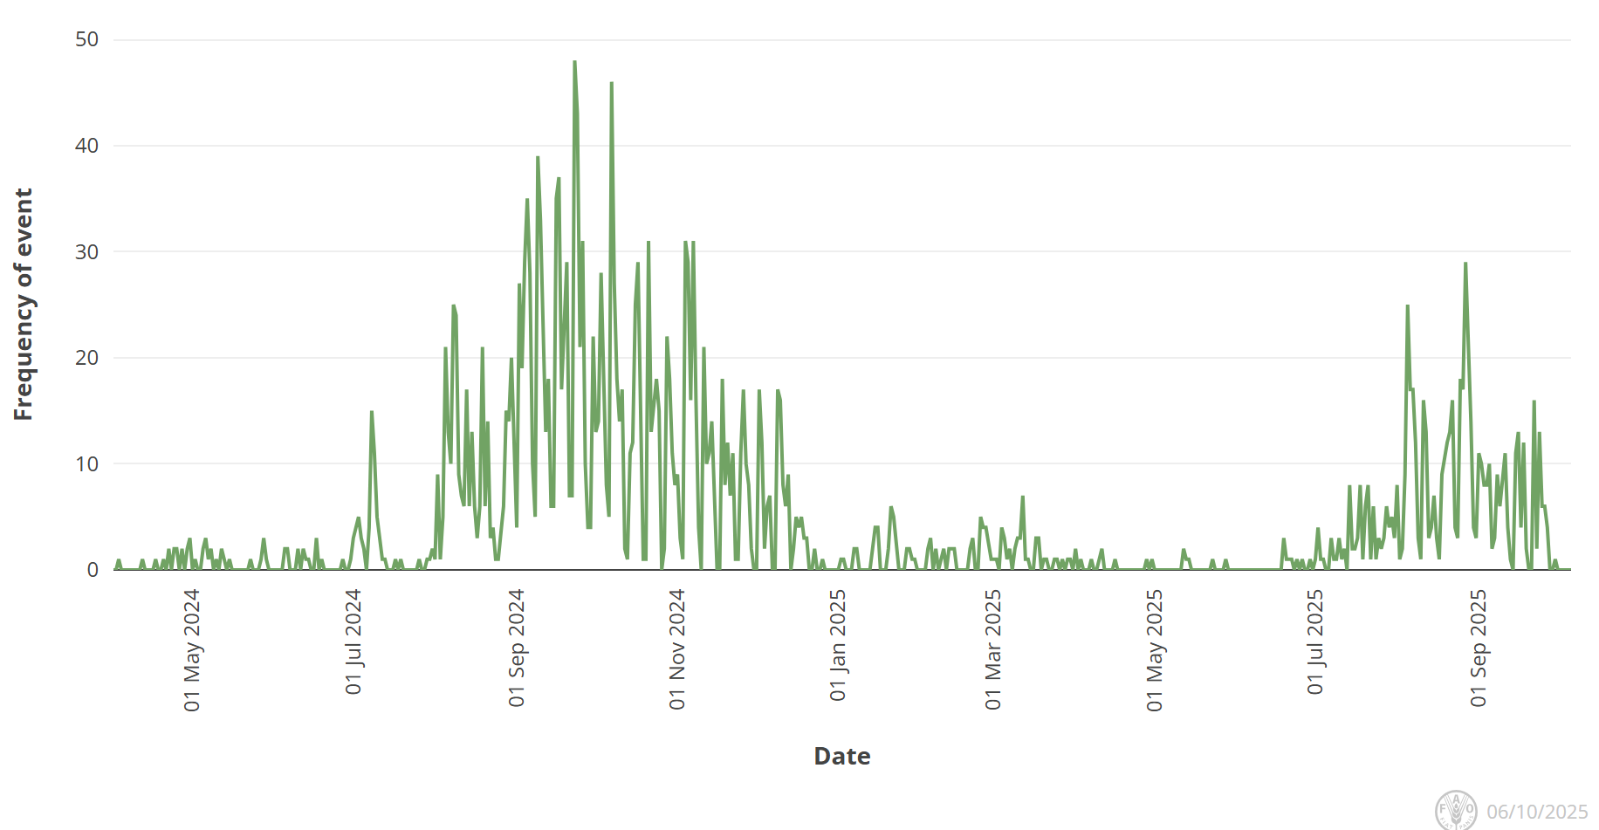
Fièvre catarrhale du mouton en Europe
L'Europe continue de signaler des cas de FCM (sérotypes 3, 8 et, récemment, 5), mais en moins grand nombre que l'année précédente
Cas de FCM-3
  Royaume-Uni, Pologne, Norvège, République tchèque, Roumanie (1 rapport), Hongrie (1 rapport depuis 2015)
  En Afrique, le Maroc a récemment signalé ses premiers cas de BTV-3
Cas de FCM-8
  Royaume-Uni, Slovénie, Italie, Grèce, Macédoine du Nord, Croatie, Serbie, Bosnie
FCM-5
  Italie
Sérotype FCM non spécifié
  Kosovo
Empres-Plus
Notes:
Le nombre total de cas de BTV-3 en Grande-Bretagne pour la saison vectorielle 2025-2026 (depuis juillet 2025) est de 91. On a dénombré : 87 cas en Angleterre 4 cas au Pays de Galles Le nombre total de cas de BTV-8 en Grande-Bretagne pour la saison vectorielle 2025-2026 (depuis juillet 2025) est de un. Ce cas a été recensé en Angleterre.
L'Italie a récemment signalé un cas de BTV-5 chez des moutons en Sardaigne

Slide 11
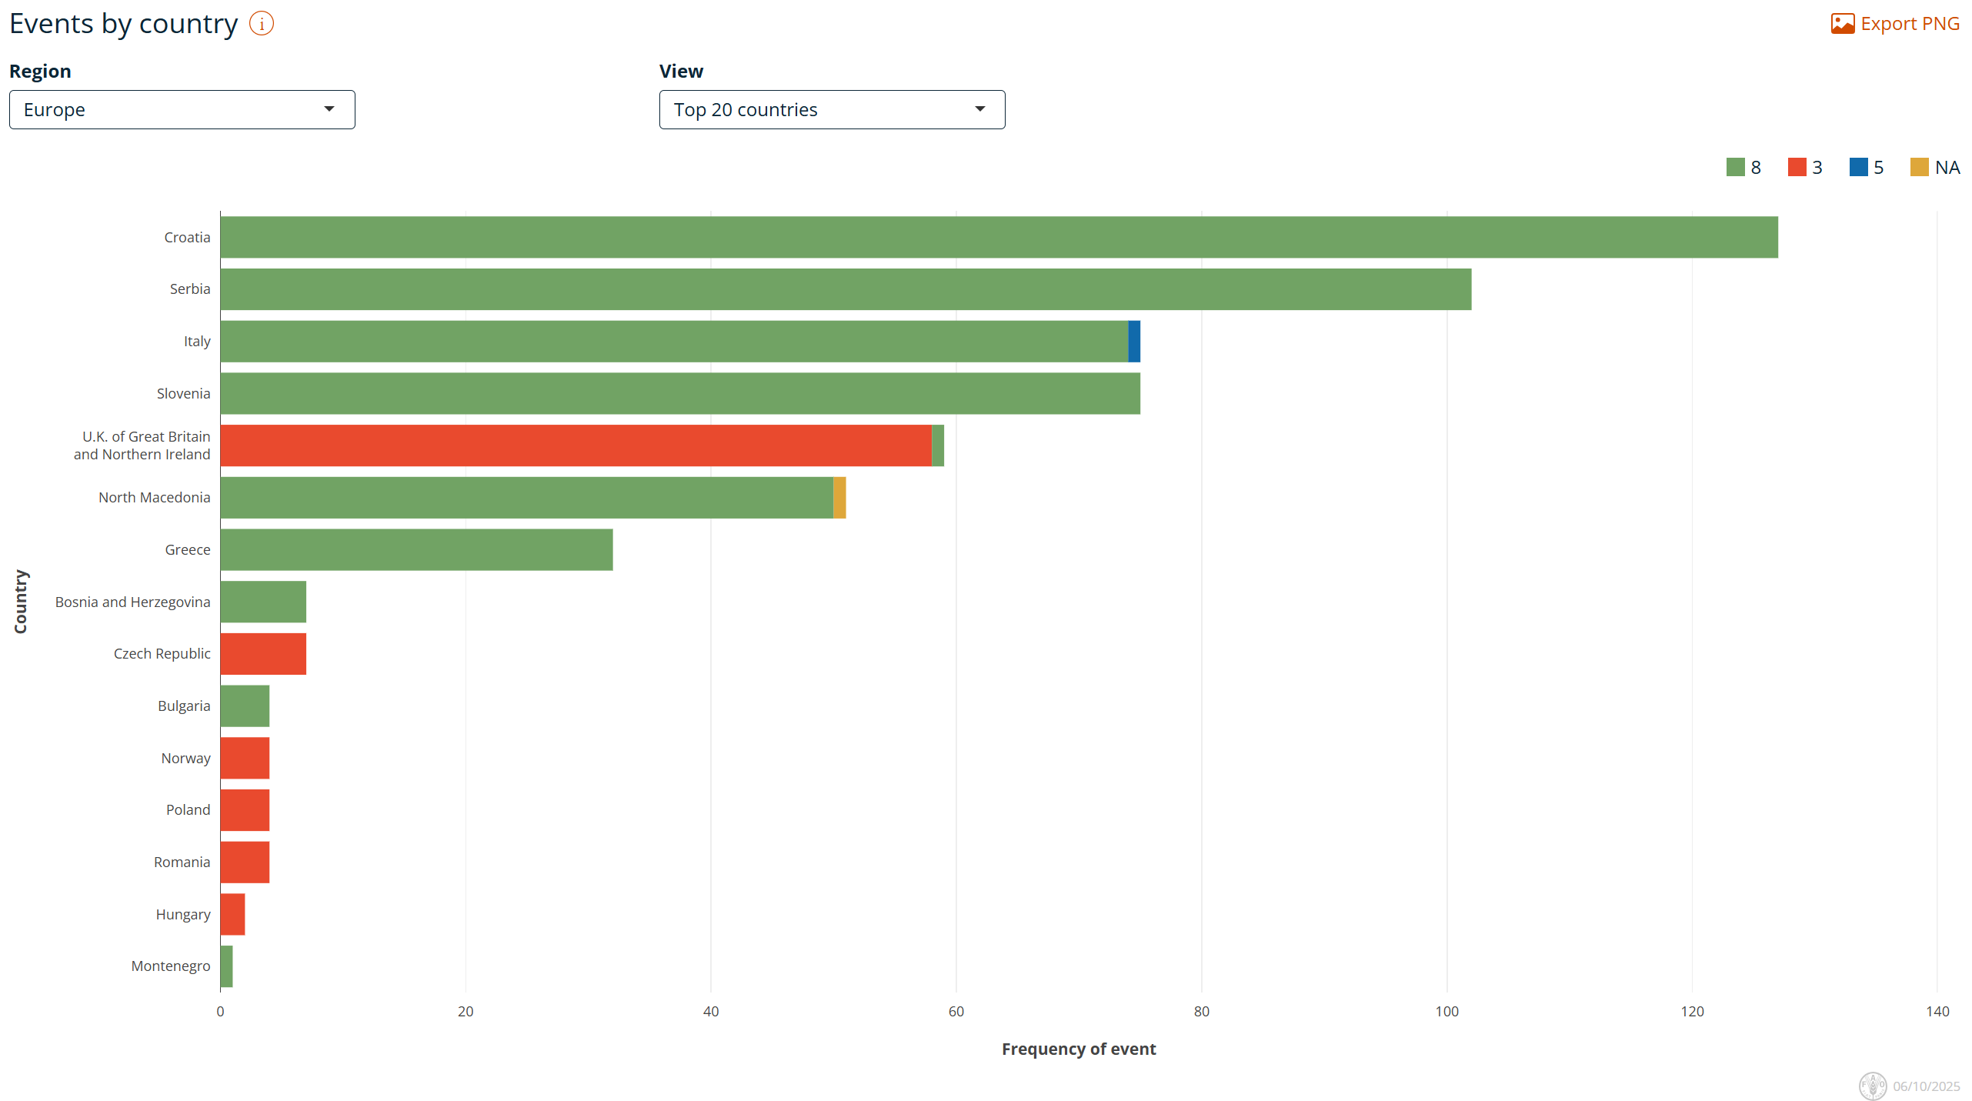
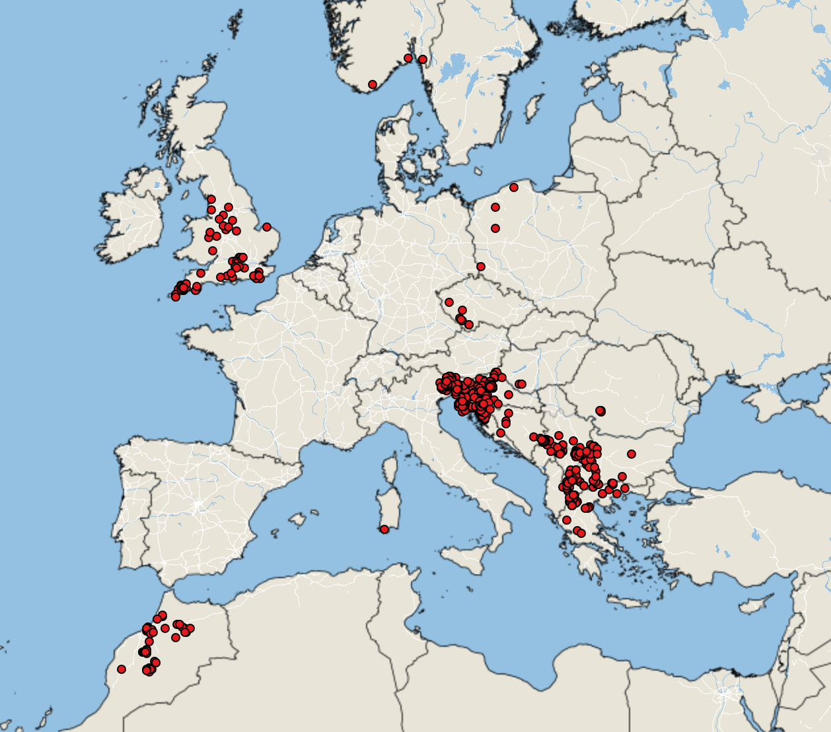
Fièvre catarrhale du mouton en Europe
Empres-Plus
Cas de FCM entre le 1er juin 2025 et le 5 octobre 2025

Slide 12
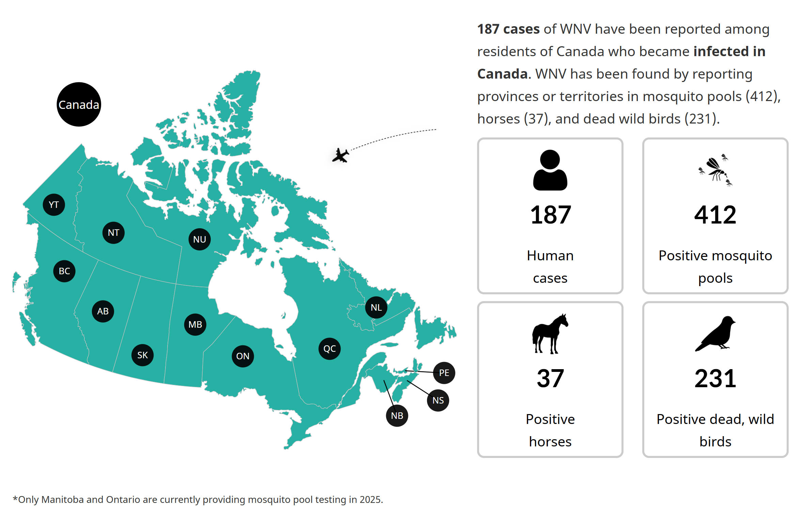
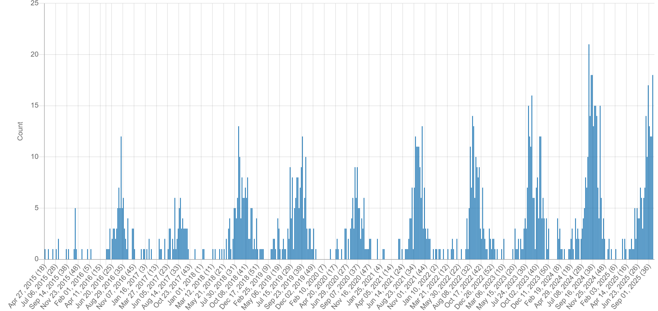
Virus du Nil occidental
Mise à jour saisonnière : Surveillance des maladies transmises par les moustiques au Canada — Canada.ca
L'Ontario a signalé la plus forte activité du VNO jusqu'à présent cette année, suivi du Québec
De nombreux cas sont signalés aux États-Unis.
En Europe, l'Italie a signalé 430 cas
  La Grèce, la Roumanie, la Bulgarie, l'Allemagne et la France ont également signalé des cas
Signaux du VNO : avril 2015 – octobre 2025
Notes:
Au 20 septembre 2025, selon les données de l'ASPC (semaine épidémiologique 38), 187 cas humains de VNO ont été signalés à travers le Canada, avec 4 décès, 37 cas chez les chevaux, 231 oiseaux sauvages morts détectés et 412 pools de moustiques positifs (Ontario et Manitoba).
Les cas de VNO sont en forte augmentation en Europe, le changement climatique élargissant l'habitat des moustiques, en particulier ceux du genre Culex. [L'Italie est le pays le plus touché, avec plus de 80 % de toutes les infections confirmées dans l'UE
Il est impossible d'inclure tous les signaux, ce graphique est donc également sous-représentatif.

Slide 13
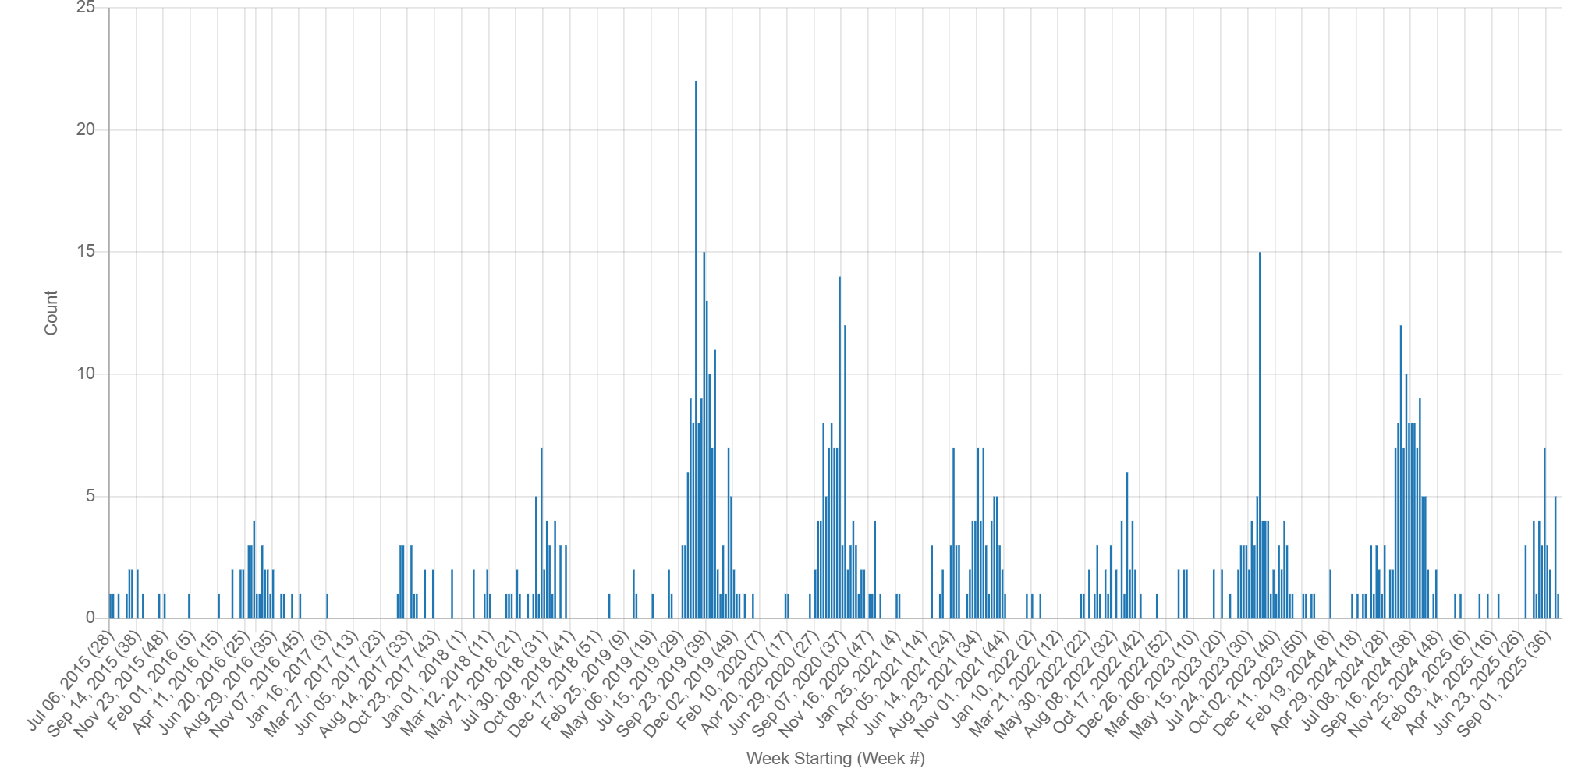
Encéphalite équine de l'Est
Le nombre de signaux est inférieur à celui de l'année précédente
Canada - Trois cas chez l'homme et huit cas chez les chevaux
Les États-Unis signalent également des cas chez les chevaux dans plusieurs États, et chez les humains à New York, dans le Maine et en Caroline du Sud
Signaux EEE : juillet 2015 - octobre 2025
Notes:
Canada – 1 cas humain provenait de Hamilton, en Ontario.

Slide 14
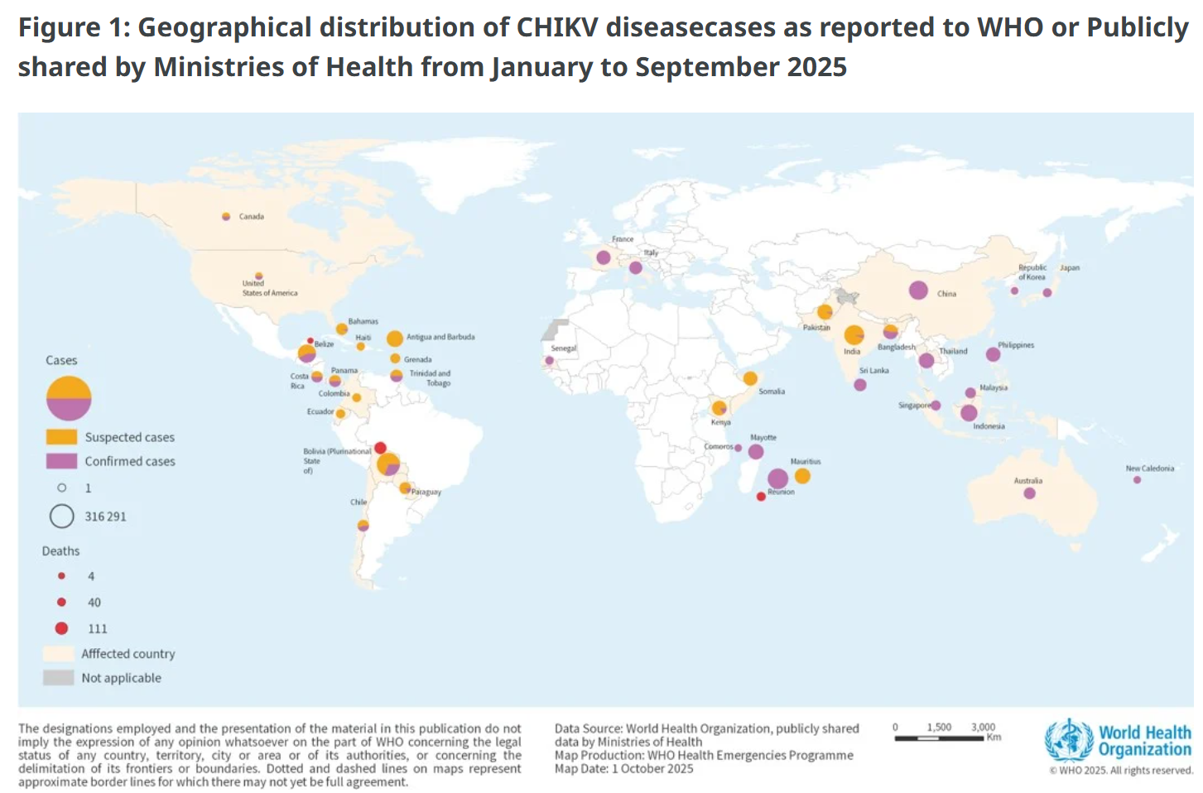
Chikungunya dans le monde
Entre le 1er janvier et le 30 septembre 2025, un total de 445 271 cas suspects et confirmés de CHIKV et 155 décès ont été signalés dans 40 pays à travers le monde
L'Amérique du Sud et les territoires français d'outre-mer (La Réunion) ont signalé le plus grand nombre de cas
La Chine a signalé plus de 16 000 cas locaux de CHIKV dans le Guangdong, Foshan enregistrant la plus forte concentration de cas
Europe – La France (479) et l'Italie (205) ont signalé des cas locaux de CHIKV
Cuba a récemment signalé une épidémie de CHIKV – Avertissement aux voyageurs américains
Maladie à virus Chikungunya - Situation mondiale
Notes:
Le chikungunya est une maladie virale transmise par les moustiques, causée par le virus CHIKV et transmise par les moustiques Aedes aegypti et Aedes albopictus, qui peuvent également transmettre les virus de la dengue et du Zika.
Selon les données disponibles de janvier à septembre 2025, 263 592 cas suspects et 181 679 cas confirmés de maladie à CHIKV ont été signalés dans le monde, ainsi que 155 décès liés à cette maladie. Si certaines régions de l'OMS signalent un nombre de cas inférieur à celui de 2024, d'autres connaissent une augmentation marquée.
La maladie à CHIKV peut être introduite dans de nouvelles zones par des voyageurs infectés et une transmission locale peut s'établir en présence de moustiques Aedes et d'une population sensible.
En Chine, au 27 septembre 2025, un total de 16 452 cas de transmission locale ont été signalés dans la province du Guangdong. Tous les cas ont été confirmés en laboratoire. Il s'agit de la plus grande épidémie de chikungunya jamais enregistrée en Chine. Les cas ont été signalés dans 21 villes, principalement à Foshan (10 032), Jiangmen (5 209), Guangzhou (590), Shenzhen (128), Zhanjiang (112), Zhuhai (60) et Zhongshan (54). En outre, entre le 1er et le 21 septembre, la région autonome du Guangxi Zhuang a signalé 297 cas locaux et associés ; la province du Fujian a signalé 124 cas locaux et associés ; et certaines autres provinces (telles que les provinces du Hunan, du Sichuan et de Hainan) ont également signalé des cas.
En 2025, deux pays européens, la France et l'Italie, ont signalé des cas de maladie à virus CHIKV acquis localement. La France a enregistré 479 cas répartis dans 54 clusters, dont 40 sont actuellement actifs. L'Italie a signalé 205 cas acquis localement répartis dans quatre clusters, dont

Slide 15
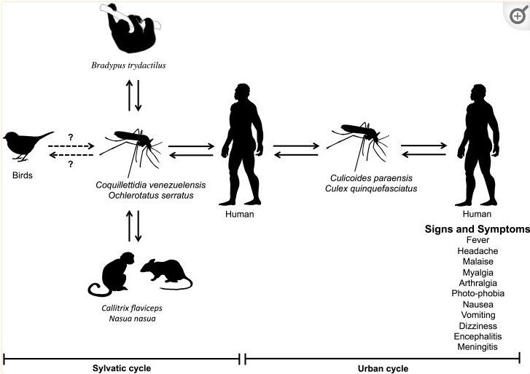
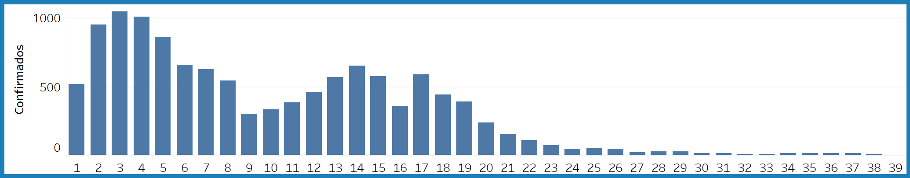
Virus Oropouche
Alerte épidémiologique Chikungunya et Oropouche dans la région des Amériques - 28 août 2025
L'OPS a signalé 12 786 cas dans 11 pays :
  Brésil – 11 888 cas confirmés
  Pérou, Panama, Uruguay, Venezuela, Guyana, Cuba, Chili, Colombie, États-Unis + Canada (1 cas importé chacun)
Virus Oropouche : aspects cliniques, épidémiologiques et moléculaires d'un orthobunyavirus négligé
Portail ARBOportal de l'OPS sur le virus Oropouche – cas hebdomadaires d'OROV pour 2025
Notes:
En 2025, entre la semaine épidémiologique 1 et la semaine épidémiologique 30, 12 786 cas confirmés d'Oropouche ont été signalés dans la région des Amériques. Des cas confirmés ont été signalés dans 11 pays : Brésil (n = 11 888 cas, dont cinq décès), Canada (n = 1 cas importé), Chili (n = 2 cas importés), Colombie (n = 26 cas), Cuba (n = 28 cas), États-Unis d'Amérique (n = 1 cas importé), Guyana (n = 1 cas), Panama (n = 501 cas, dont un décès), Pérou (n = 330 cas), Uruguay (n = 3 cas importés) et Venezuela (République bolivarienne du) (n = 5 cas) (Figure 5) (33)

Slide 16
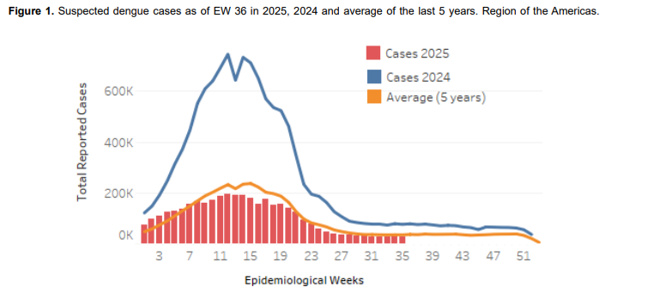
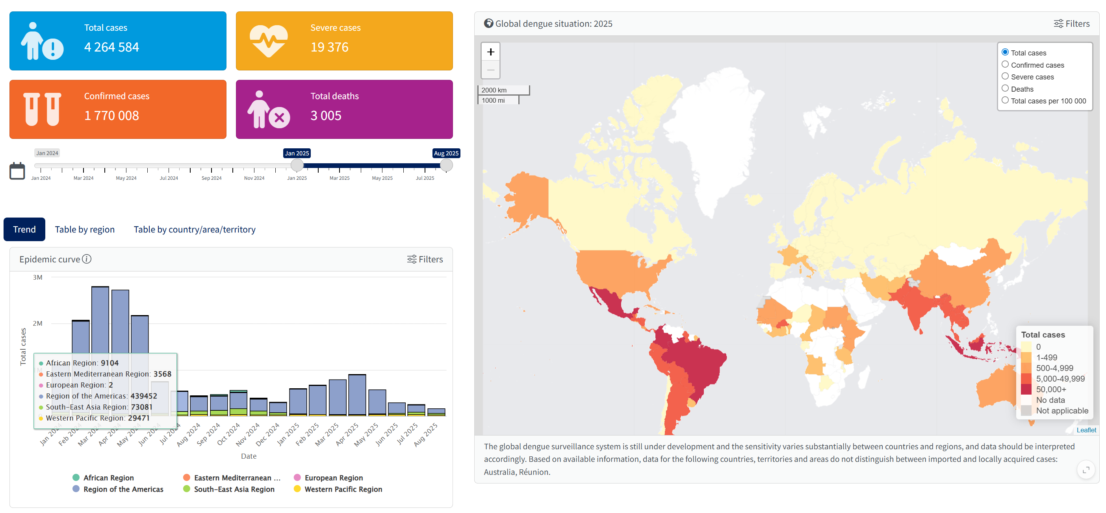
Dengue
Dengue OPS : analyse par pays
L'OPS a publié une mise à jour épidémiologique sur la dengue dans les Amériques le 26 septembre 2025
L'Asie signale une augmentation du nombre de cas dans certains pays (Bangladesh, Inde, Chine, Afghanistan)
Europe – cas acquis localement signalés en Italie et en France
Tableau de bord de l'OMS sur la dengue – Données jusqu'en août 2025
Notes:
Au cours de la semaine épidémiologique 36 de 2025, un total de 3 814 835 millions de cas suspects de dengue ont été signalés, 1 527 118 cas (40 %) ont été confirmés en laboratoire et 6 198 (0,2 %) ont été classés comme cas graves de dengue. Au total, 1 936 décès ont été enregistrés, soit un taux de létalité (CFR) de 0,051 %.
Toutefois, le nombre total de cas représente une baisse de 68 % par rapport à la même période en 2024 et de 10 % par rapport à la moyenne des cinq dernières années.
Le pays ayant signalé le plus grand nombre de cas est le Brésil, suivi de la Colombie, du Mexique et de la Guyane
Bangladesh : augmentation du nombre de cas, > 50 000 cas pour l'année (50 689) et 215 décès.
Inde : augmentation du nombre de cas au Kerala (566 cas) et au Karnataka (183 cas).
Afghanistan : augmentation des cas suspects depuis la mi-avril (595 cas).
Chine : 563 cas confirmés, soit plus qu'en juin 2024.

Slide 17
Résultats scientifiques
Preuves sur le terrain de l'infection par Trypanosoma cruzi, utilisation d'hôtes divers et invasion des habitations humaines par le vecteur de la maladie de Chagas en Floride, États-Unis
La maladie de Chagas, une maladie endémique aux États-Unis
Détection de nouveaux réassortiments d'orthobunyavirus dans un cas neurologique mortel chez un cheval et des moucherons piqueurs Culicoides, Afrique du Sud
Première isolation et identification du virus Tembusu chez des cailles infectées naturellement, soulignant le risque de transmission interespèces
Pré-impression : Évaluation quantitative des chiens en tant que sentinelles pour la circulation du virus de la fièvre de la vallée du Rift à Madagascar
Pré-impression : Virus de l'encéphalite équine vénézuélienne, Amazonas, Brésil, 2025
La nouvelle frontière de la fièvre catarrhale ovine : les chiens sont-ils en danger ?
Transport intercontinental de tiques exotiques par des voyageurs humains et défis qui en découlent pour la santé publique aux États-Unis
Prévalence élevée d'agents pathogènes vecteurs dans le sang de chiens cliniquement sains à Hong Kong
Notes de terrain : Peste humaine transmise par un chat infecté en début de saison — Oregon, janvier 2024
Caractérisation des séquelles post-aiguës touchant plusieurs organes à la suite d'une infection par le virus de la dengue
Notes:
Des publications récentes mettent en évidence les risques émergents et les nouvelles découvertes :
Endémicité de la maladie de Chagas aux États-Unis
Nouveaux orthobunyavirus en Afrique du Sud
Tiques exotiques importées et agents pathogènes vecteurs chez les chiens
Transmission verticale du virus Usutu
La fièvre hémorragique de Crimée-Congo en Europe et en Afrique
Mises à jour de la surveillance de la dengue, du VNO et d'autres arbovirus

Slide 18
Résultats scientifiques
Compétence vectorielle des moustiques pour le virus de l'encéphalite japonaise : mise à jour d'une revue systématique et d'une méta-analyse
Épidémie d'infection autochtone par le virus du Nil occidental dans la région du Latium, en Italie, de juillet à août 2025 : enquête préliminaire
Le virus Oropouche se réplique efficacement et est immunostimulant in vivo chez les espèces de primates non humains
La séroprévalence des rickettsies du groupe de la fièvre pourprée canine comme indicateur du taux de cas de fièvre pourprée des montagnes Rocheuses chez l'homme en Arizona, États-Unis
Infection à Babesia microti (Babesiidae, Piroplasmida) chez un voyageur chinois de retour des États-Unis d'Amérique
Modélisation mathématique de la dermatose nodulaire contagieuse : nouvelles perspectives et perspectives
Réplication et virulence chez les bovins du premier virus de la dermatose nodulaire contagieuse isolé au Xinjiang, en Chine (2019)
Rapport de cas pédiatrique et aperçu de l'encéphalite autochtone transmise par les tiques, Belgique
Alerte épidémiologique Chikungunya et Oropouche dans la région des Amériques - 28 août 2025
Importation de la tique exotique Amblyomma geoemydae en Suède via des tortues (Geoemyda spengleri) introduites illégalement depuis la Thaïlande
Évaluation des risques et perspectives de transmission locale du chikungunya et de la dengue en Italie, précurseur européen
Surveillance des infections par le virus du Nil occidental chez l'homme et l'animal en Europe, rapport mensuel
Estimation de la période d'incubation de la maladie à virus Oropouche chez les cas associés à des voyages, 2024-2025

Slide 19
Conclusions scientifiques
Situation actuelle du syndrome de fièvre sévère avec thrombocytopénie en Chine (revue)
Syndrome de fièvre sévère avec thrombocytopénie contracté par morsure de chien, Corée du Sud
La transmission verticale chez les moustiques capturés sur le terrain permet d'identifier un mécanisme d'établissement du virus Usutu dans un pays tempéré
Infection expérimentale par le virus Usutu chez des merles noirs (Turdus merula)
Première détection du virus Sindbis chez des oiseaux sauvages au Nigeria
Preuve de la présence du virus de la fièvre hémorragique de Crimée-Congo chez le bétail et la faune sauvage dans le nord-est du Portugal
Premier rapport d'exposition au virus de la fièvre hémorragique de Crimée-Congo chez les populations humaines et animales, région du Centre, Cameroun
Examen du rôle des oiseaux en tant que vecteurs de tiques, avec un accent particulier sur les espèces Hyalomma et le virus de la fièvre hémorragique de Crimée-Congo
Surveillance du virus de Schmallenberg, du virus de la fièvre catarrhale ovine et du virus de la maladie hémorragique épizootique chez les moucherons piqueurs en Allemagne 2019-2023
Le séquençage ciblé de nouvelle génération révèle la présence de mycoplasmes hémotropes, de Bartonella spp. et de Babesia chez des chiens de refuge au Texas, aux États-Unis
Identification de la co-circulation des virus de la dengue et du Zika originaire d'Amérique du Sud, Pakistan, 2021-2022
Infestation par le ver à vis du Nouveau Monde chez les tapirs sauvages des montagnes, dans les Andes centrales, en Colombie

